Slide 1
ANÁLISIS NUMÉRICO
UNIDAD 3
Profesor: Ricardo Virguez

Slide 2
Raices de ecuaciones no lineales (una variable)
Determinación de las soluciones, o raíces, de ecuaciones de la forma: f(x) = 0; donde f(x) es una función no lineal de x.
En la búsqueda de las raíces reales de estas ecuaciones resulta sumamente conveniente realizar un gráfico de la función que permita determinar el número de raíces reales en el intervalo de interés y el valor aproximado de las mismas.
Partiendo de una aproximación inicial obtenida gráficamente o por cualquier otro medio podemos emplear un método que utilice esta aproximación y un intervalo que la contenga para generar una sucesión de intervalos cada vez menores y que continúe conteniéndola, con lo cual se delimita cada vez más la solución
También se puede utilizar la aproximación inicial y una fórmula iterativa para generar una sucesión de aproximaciones que converja a la solución

Slide 3
Método Gráfico
Dada una ecuación de la forma f(x) = 0 con soluciones reales, es posible que permita determinar la localización aproximada de las mismas mediante la elaboración de un gráfico de la función f(x): las raíces estarán localizadas en los cruces del cero.

Slide 4
Método Gráfico
Ejemplo:
f(x) = x² – 0.5e^{-x}
se puede tener una idea aproximada de la localización de la raíz mediante la elaboración de una tabla como la siguiente
x | 0 | 0.2 | 0.4 | 0.6 | 0.8 | 1.0
f(x) | -0.50 | -0.37 | -0.18 | 0.08 | 0.42 | 0.82

Slide 5
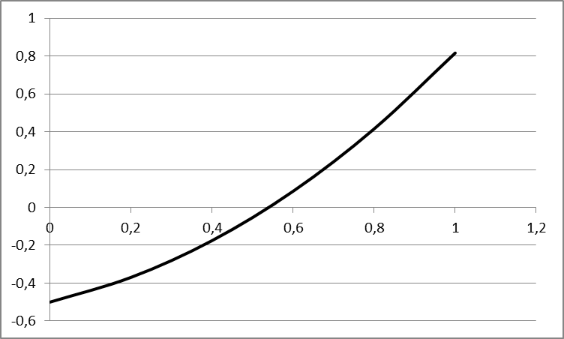
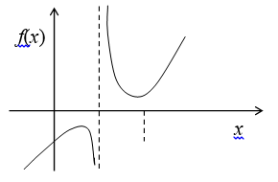
Método Gráfico

Slide 6
Teorema de Taylor
Suponga una función f continua y diferenciable [a,b], que que la derivada enésima + 1 de f existe en [a,b] y un punto x0 perteneciete a [a,b], entonces, para cada X en [a,b], existe un número o error x0 < ε(x) < x tal que: f(x) = Pn(x) + Rn(x) Donde:
Pn(x) es un polinomio y viene dado por: Pn(x) = f(x0) + f’(x0)*(x-x0) + f’’(x0)*((x-x0)^2)/2! +…+ f^{(n)}(x0)*((x-x0)^n)/n! Rn(x) se refiere al residuo, y viene dado por: f^{(n+1)}(x0)*((x-x0)^(n+1))/(n+1)!

Slide 7
Método de Bisección
Si se ha localizado un intervalo [a₀, b₀] tal que f(a₀) f(b₀) < 0 este método reduce el tamaño del intervalo que contiene la solución de la siguiente manera: toma el punto medio de [a₀, b₀], es decir: c₀ = ½( a₀ + b₀).
Calcula f(c₀); si f(a₀) f(c₀) < 0 entonces el intervalo [a₀, c₀] contiene una solución y constituye el intervalo reducido [a₁, b₁]; si f(c₀) f(b₀) < 0 entonces el intervalo [c₀, b₀] contiene una solución y constituye el intervalo reducido [a₁, b₁]. Este mismo procedimiento puede utilizarse para generar una secuencia de intervalos [a_{k}, b_{k}], k = 1, 2, 3,... que delimite cada vez con mayor precisión la solución.

Slide 8
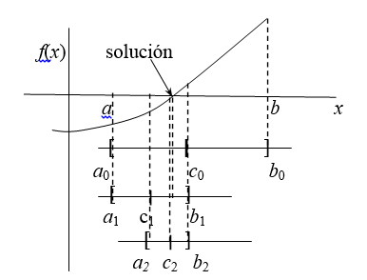
Método de Bisección

Slide 9
Método de Bisección
Ejemplo: Considérese nuevamente f(x) = x² – 0.5e^{-x} = 0, y a partiendo del intervalo inicial, [0,1]:
k | a_{k} | c_{k} | b_{k} | f(a_{k}) | f(c_{k}) | f(b_{k})
0 | 0 | 0.5 | 1 | -0.5 | -0.0533 | 0.8161
1 | 0.5 | 0.75 | 1 | -0.0533 | 0.3263 | 0.8161
2 | 0.5 | 0.625 | 0.75 | -0.0533 | 0.1230 | 0.3263
3 | 0.5 | 0.5625 | 0.625 | -0.0533 | 0.0315 | 0.1230
4 | 0.5 | 0.5625 | 0.5625 | -0.0533 | -0.0117 | 0.0315
5 | 0.53125 | 0.546875 | 0.5625 | -0.0117 | 0.0097 | 0.0315
6 | 0.53125 | 0.5390625 | 0.546875 | -0.0117 | -0.0011 | 0.0097
7 | 0.5390625 | 0.54296875 | 0.546875 | -0.0011 | 0.0043 | 0.0097

Slide 10
Método de bisección
Teorema: Sea f ε C[a, b]. Si f(a)*f(b) < 0, entonces el algoritmo de bisección genera una sucesión que se aproxima a la solución c de f(x) = 0 con un error absoluto:

Slide 11
Algoritmo 3.2.1. Método de Bisección Entrada: Función f(x) Intervalo [a, b] sobre el cual f ε C[a, b] y f(a).f(b) < 0 Tolerancia TOL Número máximo de iteraciones N Salida: Solución aproximada c de ecuación f(x) = 0 1. Inicio 2. Hacer i = 0 3. Mostrar “Inserte los valores de a, b, TOL y N” 4. Leer a, b, TOL, N 5. Repetir mientras 5.1 Calcular c = (a + b) / 2 5.2 Si ((b - a) / 2 < TOL o f(c) = 0) Entonces Mostrar (“El resultado es:”, c) Calcular i = N + 1 Sino Si f(a).f(c) > 0 Entonces Hacer a = c Sino Hacer b = c Calcular i = i + 1 Fin del si Fin del repetir 6. Si i > N Entonces Mostrar (“Se excedió el número de iteraciones”) 7. Fin del Proceso

Slide 12
Método de la falsa posición
Si analizamos detenidamente el funcionamiento del método de bisección observaremos dos aspectos que en parte son responsables de su lentitud de convergencia:
En primer lugar, este método no produce una estimación de la raíz, sólo del intervalo que contiene la misma
En segundo lugar, en la estimación de este intervalo no se toman en cuenta los valores de la función sino solamente para decidir cuál de las dos mitades del intervalo anterior ha de seleccionarse en cada paso
El método de la falsa posición, también conocido como el método de la regla falsa, corrige estas dos deficiencias del método de bisección.

Slide 13
Método de la falsa posición
Dado el intervalo [a₀, b₀] para el cual f(a₀).f(b₀) < 0, se puede estimar la localización c₀ de la raíz c de f(x) = 0 mediante el segmento de recta que une (a₀,f(a₀)) y (b₀,f(b₀)); ahora bien, esto supone que dicha recta es una buena aproximación a f(x) sobre [a₀, b₀], lo cual no es necesariamente cierto; ésta es la razón para los nombres de regla falsa y para el nombre de método de interpolación lineal con el que también se le conoce. El valor de c₀ está dado por:

Slide 14
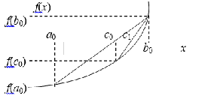
Método de la falsa posición

Slide 15
Método de la falsa posición
Esta fórmula produce una estimación de la raíz que toma en cuenta los valores de f(x) en a₀ y b₀; cuanto más pequeño sea f(b₀) más cerca estará c₀ de b₀ y cuanto más pequeña sea f(a₀) más cerca de a_{0.}
Una vez calculada la estimación c₀ de la raíz, puede producirse una nueva estimación mediante la reducción del tamaño del intervalo e interpolación lineal sobre este nuevo intervalo reducido. Para ello se calcula f(c₀); f(c₀) = 0 entonces c₀ es la raíz buscada, si f(a₀). f(c₀) < 0 entonces se toman a₁ = a₀ y b₁ = c₀ para producir el nuevo intervalo [a₁, b₁]; por último, si f(c₀). f(b₀) < 0 se toman a₁ = c₀ y b₁ = b₀. Una vez calculado [a₁, b₁] se calcula c_{1:}

Slide 16
Método de la falsa posición
Ejemplo: Considerando la misma función de los ejemplos anteriores, x² – 0.5e^{-x} = 0, y partiendo del intervalo inicial [0,1]:
k | a_{k} | c_{k} | b_{k} | f(a_{k}) | f(c_{k}) | f(b_{k})
0 | 0 | 0.379922 | 1 | -0.5 | -0.197617 | 0.816060
1 | 0.379922 | 0.500806 | 1 | -0.197617 | -0.052214 | 0.816060
2 | 0.500806 | 0.530825 | 1 | -0.052214 | -0.012284 | 0.816060
3 | 0.530825 | 0.537783 | 1 | -0.012284 | -0.002810 | 0.816060
4 | 0.537783 | 0.539369 | 1 | -0.002810 | -0.000639 | 0.816060

Slide 17
Método de la falsa posición
No obstante, este método es en esencia útil sólo para funciones con cierta tendencia lineal, de modo que, en general, debe evitarse.

Slide 18
Método de punto fijo
Los anteriores para el cálculo de las raíces de una ecuación f(x) se basan en localizar un intervalo [a, b] que contenga una raíz y a continuación delimitar cada vez más esta raíz acercando a uno de los extremos en cada paso de iteración; pero siempre manteniendo encerrada la raíz. Ahora bien, el objetivo de cualquier método de solución de f(x) es determinar los valores c_{i} de x para los cuales efectivamente se cumpla que f(c_{i}) = 0 y no es estrictamente necesario producir unos intervalos que encierran estas raíces.
usar una aproximación inicial a la solución para generar una secuencia de aproximaciones que converja a la misma.

Slide 19
Método de punto fijo
Sea f(x) = 0
se toma una aproximación inicial x₀, que puede ser suministrada por algún método basado en intervalos, y a continuación se usa una ecuación de la forma: x_{k+1} = g(x) k = 0,1,2,… para generar una secuencia que converja a la solución x de f(x).
De acuerdo con este esquema, el primer paso en las técnica iterativas es escoger una función g(x) tal que toda solución de x = g(x) sea también la solución de f(x) = 0.
La función de iteración g(x) puede escogerse de muchas maneras; una posibilidad es tomar g(x) = x – f(x), ya que en este caso f(x) = x – g(x) es efectivamente nula cuando x = g(x), otra posibilidad es despejar x de f(x).

Slide 20
Método de punto fijo
Para la ecuación: f(x) = x² – x – 6 = 0
tenemos, entre otras, las siguientes posibilidades para g(x).
Despejando x:
g1(x) = x2 – 6
usando g(x) = x – f(x):
g2(x) = - x2 + 2x + 6
usando donde m es una constante no nula:
g3(x) = x – m(x2 – x – 6)

Slide 21

Método de punto fijo
Las raíces de la ecuación pueden ser calculadas fácilmente mediante la factorización
f(x) = (x + 2)(x - 3) = 0
la cual suministra los valores x₁ = -2, x₂ = 3. Veamos cómo se comporta la iteración de punto fijo en el cálculo de estas raíces, utilizando las funciones de iteración del ejemplo anterior y partiendo de x₀ = -1 y x₀ = 4. Se toma m = ¼.

Slide 22
Método de punto fijo
k | x_{k} | g₁(x_{k}) |  | k | x_{k} | g₂(x_{k}) |  | k | x_{k} | g₃(x_{k})
0 | -1 | -5 |  | 0 | -1 | 3 |  | 0 | -1 | 0
1 | -5 | 119 |  | 1 | 3 | 3 |  | 1 | 0 | 11.5
2 | 119 | 355 |  |  |  |  |  | 2 | 11.5 | 2.81
3 | 355 | 126019 |  |  |  |  |  | 3 | 2.81 | 3.04
 |  |  |  |  |  |  |  | 4 | 3.04 | 2.99
 |  |  |  |  |  |  |  | 5 | 2.99 | 3.00
 |  |  |  |  |  |  |  | 6 | 3.00 | 3.00

Slide 23
Método de punto fijo
Kº | x_{k} | g₁(x_{k}) |  | k | x_{k} | g₂(x_{k}) |  | k | x_{k} | g₃(x_{k})
0 | 4 | 10 |  | 0 | 4 | -2 |  | 0 | 4 | 2.5
1 | 10 | 94 |  | 1 | -2 | -2 |  | 1 | 2.5 | 3.06
2 | 94 | 8830 |  |  |  |  |  | 2 | 3.06 | 2.98
 |  |  |  |  |  |  |  | 3 | 2.98 | 3.00
 |  |  |  |  |  |  |  | 4 | 3.00 | 3.00

Slide 24
Método de punto fijo
Obsérvese que la función de iteración g₁(x), si bien resultó la más fácil de generar, es incapaz de converger a una solución. La función de iteración g₂(x) aparenta tener el mejor comportamiento de las tres, convergiendo a una raíz en un solo paso de iteración. La función de iteración g₃(x) converge a la raíz x₂ = 3 en ambos casos, a pesar de que el valor inicial -1 está más cerca de la raíz x₁ = -2 que de x₂ = 3.
El ejemplo anterior revela que para aplicar un método de punto fijo se hace necesario investigar cuándo una función g(x) tiene un punto fijo. El teorema siguiente proporciona la respuesta a este problema.

Slide 25
Método de punto fijo
Teorema Una función de iteración g(x) tendrá un punto fijo en un intervalo I = [a, b] si cumple con las con las siguientes propiedades:
a) g(x) ε [a, b]; o sea que la función g(x) se aplica sobre sí misma en I.
b) g ε C[a, b]; o sea que g(x) es continua sobre [a, b]
En estas condiciones xk+1 = g(xk) genera una sucesión que converge a p independientemente del valor de x0  [a, b]. Si además existe g’(x) existe en [a, b] y :
entonces p es único en [a ,b].
Mientras mas pequeño sea el valor de L, más rápida será la convergencia.

Slide 26
Método de punto fijo
A partir de lo visto, y mediante varias pruebas desde el punto de vista matemático, es comprobable que de hecho, siguiendo los lineamientos dictados por los teoremas y corolarios mencionados previamente, la forma de g(x) más eficiente, que siempre convergerá a un valor sería:´´
Utilizada por el método que hace uso de Newton Raphson. No obstante, siempre se pueden intentar buscar alternativas que puedan presentar mayor eficiencia para determinada función.

Slide 27


Newton-Raphson
Anteriormente, en el método de punto fijo anterior se concluyó que una elección apropiada para función de iteración es:
La cual conduce a la ecuación de iteración:
$$g(x)=x−\frac{1}{\left.f′(x\right)}f(x)$$
$$x_{k+1}=g(x)=x_{k}−\frac{1}{\left.f′(x\right)}f(x);$$

Slide 28
Newton-Raphson
Esta elección también puede justificarse sobre la base de la serie de Taylor; efectivamente, si la función f es continuamente diferenciable dos veces en el intervalo [a, b], entonces para una aproximación x_{k} cercana a la raíz p de f(x) = 0 tal que f(x₀) ≠ 0, se tiene
donde está comprendido entre p y xk. Si se evalúa este polinomio para x = p el resultado será cero, ya que f(p) = 0, pero si se elimina el término que contiene (x - xk)2 el resultado ya no será cero sino aproximadamente cero; el cero se obtendrá para otro valor de x que simbolizaremos por :

Slide 29
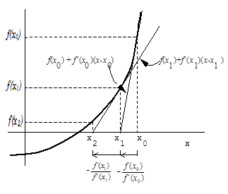
Newton-Raphson

Slide 30
Newton-Raphson
Para f(x) = x² - x – 6, con f’(x) = 2x –1, asumiendo X0 = 4.
k | x_{k} | f(x_{k}) | f’(x_{k})
0 | 4 | 6 | 7
1 | 3.142857 | 0.734694 | 5.285714
2 | 3.003861 | 0.019320 | 5.007722
3 | 3.000003 | 0.000015 | 5.000006

Slide 31
Newton-Raphson

Slide 32
Newton-Raphson
Condición necesaria: Sea f(x) ε C2[a, b]. Si la raíz p de f(x) es tal que f’(p) ≠ 0, entonces existe δ > 0 tal que el método de Newton genera una sucesión que converge a p para cualquier aproximación inicial p0 ε [p - δ, p + δ].
A efectos de lograr la convergencia en el método de Newton-Raphson es necesario que se escoja una buena aproximación inicial a la raíz, de lo contrario pueden presentarse situaciones en las que el mismo diverja.
Otra dificultad planteada por el método de Newton-Raphson está dada por la necesidad de calcular la derivada f ’(x_{k}) en cada paso de iteración. En el caso en que la derivada sea difícil de obtener en forma simbólica o bien difícil de evaluar debido a su complejidad

Slide 33



Metodo de la Secante
En el método de la secante también se usa una ecuación de iteración de la forma:
pero en lugar de usar , toma como aproximación a esta derivada la secante a f(x) en los puntos (xk, f(xk)) y (xk+1, f(xk+1))
$$\left.x_{k+1}=x_{k}−m(x_{k})f(x\right)$$
$$\left.m(x_{k})=1/f′(x_{k}\right)$$
$$\begin{matrix}\left.x_{k+1}=x_{k}−\frac{x_{k}−x_{k+1}}{\left.f(x_{k})−f(x_{k+1}\right)}f(x_{k+1}\right) \\ =\frac{f(x_{k})x_{k−1}−f(x_{k−1})x_{k}}{\left.f(x_{k})−f(x_{k−1}\right)}\end{matrix}$$

Slide 34
Metodo de la Secante
Obsérvese que el método de la secante usa interpolación lineal al igual que el método de la falsa posición, pero que no es necesario que el intervalo inicial, ni los sucesivos, encierren la raíz. Al igual que el método de falsa posición requiere dos valores de x para dar inicio a la iteración.

Slide 35
Metodo de la Secante
Sea f(x) = x² – x – 6, X0 = -1 y X1 = 0
k | x_{k-1} | x_{k} | f(x_{k-1}) | f(x_{k}) | x_{k+1}
1 | -1 | 0 | -4 | -6 | -3
2 | 0 | -3 | -6 | 6 | -1.5
3 | -3 | -1.5 | 6 | -2.25 | -1.9091
4 | -1.5 | -1.9091 | -2.25 | -0.4463 | -2.0103
5 | -1.9091 | -2.0103 | -0.4463 | -0.0517 | -1.9998
6 | -2.0103 | -1.9998 | -0.0517 | -0.0010 | -2.0000

Slide 36
Metodo de la Secante
Algoritmo 3.3.2. Algoritmo de la secante
Entradas: función f(x).
Aproximaciones iniciales x0 y x1.
Tolerancia TOL
Número máximo de iteraciones N
Salida: Aproximación x a la raíz p de f(x) = 0
1. Inicio
2. Hacer i = 2, y0 = f(x0), y1 = f(x1), sw = 0
3. Repetir mientras
3.1 Calcular x = (y1x0 – y0x1) / y1 – y0
3.2 Si |x = x1|  TOL Entonces
Mostrar (“”El resultado es “, x)
Calcular i = N + 1
Hacer x0 = x1
Hacer x1 = x
Hacer y0 = y1
Hacer y1 = f(x)
Calcular i = i + 1
Fin del si
Fin del repetir
4. Si i > N Mostrar (“Se excedió el número de iteraciones”)
5. Fin del Proceso

Slide 37


Metodo de Steffensen
Metodo que parte del método Δ² de Aitsuken para el cáclculo de raíces P con una razón de convergencia más elevada (convergencia acelerada). Partiendo de una aproximación inicial x0, y una g(x), probalemente de la forma g(x) = x – m f(x), se busca g(p) = P
donde:
$$p_{0}=x_{0}, p_{1}=g(p_{0}), p_{2}=g(p_{1}), {\hat{p}}_{0}=\left\{Δ^{2}\right\}p_{0}, p_{3}=g({\hat{p}}_{0}), {\hat{p}}_{1}=\left\{Δ^{2}\right\}p_{1}, ,…$$
$$\begin{matrix}\left.Δ^{2}x_{k}=Δ(x_{k+1}−x_{k})=(Δx_{k+1}−Δx_{k}\right) \\ \left. =x_{k+2}−x_{k+1}−(x_{k+1}−x_{k}\right) \\ =x_{k+2}−2x_{k+1}+x_{k}\end{matrix}$$
$${\hat{p}}_{k}=x_{k}−\frac{{\left(Δx_{k}\right)}^{2}}{Δ^{2}x_{k}}≡\left\{Δ^{2}\right\}x_{k}$$

Slide 38
Metodo de Steffensen
Si aplicamos el método de Steffensen a la solución de la ecuación f(x) = x² - x - 6 = 0 con función de iteración g₃(x) = x - (x² - x - 6)/4 y aproximación inicial x₀ = 4, obtendremos los siguientes resultados
k | x_{k} | x_{k+1} | x_{k+2}
0 | 4 | 2.5 | 3.0625
1 | 2.909091 | 3.020661 | 2.994728
2 | 2.999619 | 3.000095 | 2.999976

Slide 39
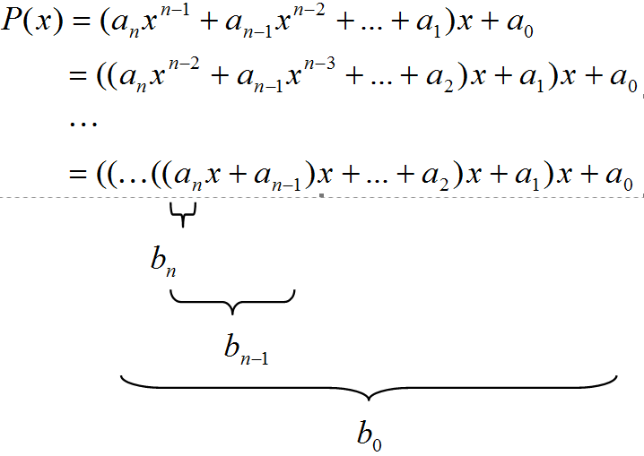
Evaluación de Polinomios Division sintetica (Metodo de Homer)

Slide 40



Metodo de Homer
Se tiene que:
De forma que:
$$b_{n}=a_{n}$$
$$b_{k}=b_{k+1}x_{0}a_{k} k=n−1,n−2,…,1,0$$
$$Q(x)=b_{n}x^{n−1}+b_{n−1}x^{n−2}+…+b_{2}x+b_{1}$$
$$P(x)=(x−x_{0})Q(x)+b_{0}$$
$$P(x_{0})=b_{0}$$

Slide 41


Metodo de Homer
Ademas:
Por tanto:
$$\left.P′(x)=Q(x)+(x−x_{0})Q′(x\right)$$
$$\left.P′(x_{0})=Q(x_{0}\right)$$

Slide 42

Metodo de Homer
$$\begin{matrix} a_{n} a_{n−1} a_{n−2} … a_{2} a_{1} a_{0} \\ + b_{n}x_{0} b_{n−1}x_{0} … b_{3}x_{0} b_{2}x_{0} b_{1}x_{0} \\ ________________________________________________ \\ \left. b_{n} b_{n−1} b_{n−2} … b_{2} b_{1} b_{0}=P(x_{0}\right) \\ c_{n−1}x_{0} c_{n−2}x_{0} … c_{2}x_{0} c_{1}x_{0} \\ \left. c_{n−1} c_{n−2} c_{n−3} … c_{1} c_{0} =Q(x_{0})=P′(x_{0}\right)\end{matrix}$$

Slide 43
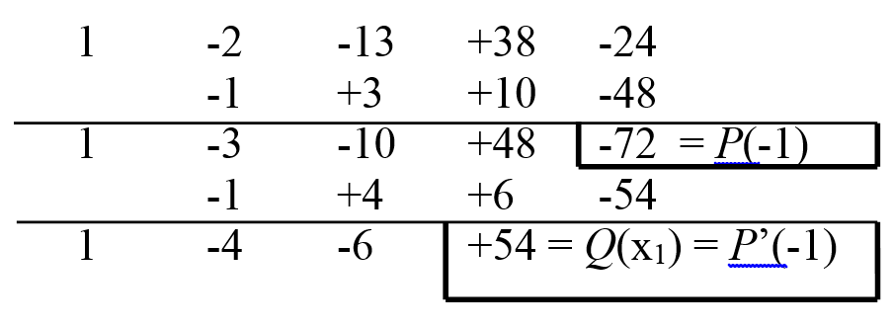
Metodo de Homer
Ej: A continuación calcularemos P(-1) y P’(-1) para el polinomio P(x) = x⁴ - 2x³ - 13x² + 38x - 24

Slide 44
Metodo de Homer
Algoritmo 3.5.1. Algoritmo de Horner
Entradas: Grado n.
Coeficientes a0, a1, ..., an.
Valor x0
Salida: b = P(x0)
c = P’(x0)
1. Inicio
2. Hacer b = an, c = an
3. Repetir desde hasta
3.1 Calcular b = bx0 + aj
3.2 Calcular c = cx₀ + b
Fin del repetir
4. Calcular b = bx₀ + a₀
5. Mostrar b, c
6. Fin del Proceso

Slide 45
Metodo de Muller
Este método es una generalización del método de la secante que, en lugar de utilizar dos aproximaciones iniciales x₀ y x₁ usa tres aproximaciones x₀, x₁, y x₂ para determinar la aproximación x₃ a la raíz de f(x) = 0, como la intersección del eje x con la parábola que pasa por (x₀, f(x₀)), (x₁, f(x₁)) y (x₂, f(x₂)). A continuación usa los valores x₁, x₂, y x₃ para producir una nueva aproximación x₄ y así sucesivamente hasta que se satisfaga la aproximación deseada.

Slide 46
Metodo de Muller
Una ventaja importante de este método es que generalmente converge a una raíz, independientemente de la elección de x₀, x₁, y x_{2.}
Para efectos de la interpolación en los puntos x_{i-2}, x_{i-1} y x_{i} pueden calcularse directamente los coeficientes de la parábola P(x) = Ax² + Bx + C; sin embargo, simplifica considerablemente los cálculos el cambio de variable: t = x - x_{i}
y usar la parábola en la forma P(t) = at² + bt + c

Slide 47
Metodo de Muller
Para efectos del cálculo de los coeficientes a, b y c se evalúa esta expresión en los tres puntos dados. Si se usan las definiciones
h_{i-2} = x_{i-2} – x_{i}
h_{i-1} = x_{i-1} – x_{i}
se obtiene entonces el sistema
f(x_{i-2}) = ah²_{i-2} + bh_{i-2} + c
f(x_{i-1}) = ah²_{i-1} + bh_{i-1} + c
f(x_{i}) = a*0² + b*0 + c = c

Slide 48


Metodo de Muller
La resolución de este sistema conduce a
c = f(x_{i})
b = $\frac{\left.{h^{2}}_{i−2}[f(x_{i−1})−f(x_{i})]−{h^{2}}_{i−1}[f(x_{i−2})−f(x_{i})\right]}{\left.h_{i−2}h_{i−1}(h_{i−2}−h_{i−1}\right)}$
a = $\frac{\left.h_{i−1}[f(x_{i−2})−f(x_{i})]−h_{i−2}[f(x_{i−1})−f(x_{i})\right]}{\left.h_{i−2}h_{i−1}(h_{i−2}−h_{i−1}\right)}$

Slide 49

Metodo de Muller
Finalmente:
$$x_{i+1}=x_{i}+t=x_{i}+\frac{−2c}{b±\sqrt{b^{2}−4ac}}$$

Slide 50
Metodo de Muller
Sea P(x) = x³ – 5x² + 11x – 15 y una tolerancia de 10⁻⁴.
x₀ | = 0.5, x₁ = - 0.5, | x₂ = 0
i | x_{i} | f(x_{i})
3 | 1.1250 – 1.3170i | - 4.7109 – 2.3870i
4 | 1.2222 – 1.8174i | - 2.7947 – 0.0795i
5 | 1.0144 – 2.0420i | 0.2164 + 0.4636i
6 | 1.0000 – 1.9990i | - 0.0061 – 0.0066i
7 | 1.0000 – 2.0000i | - 0.0000 – 0.0000i

Slide 51
Metodo de Muller
Se tiene así, una raíz z1 = 1 – 2i. Ahora bien, puesto que los coeficientes del polinomio P(x) son reales debe existir una raíz conjugada de z1; esto es, z2 = 1 + 2i, por tanto
P(x) = (x – 1 + 2i)(x – 1 – 2i)(x – z3)
= (x2 – 2x + 5)(x – z3) = x3 – 5x2 + 11x – 15
y de este resultado se concluye que
,
lo que indica que la tercera raíz es z3 = 3.

